Slide 1
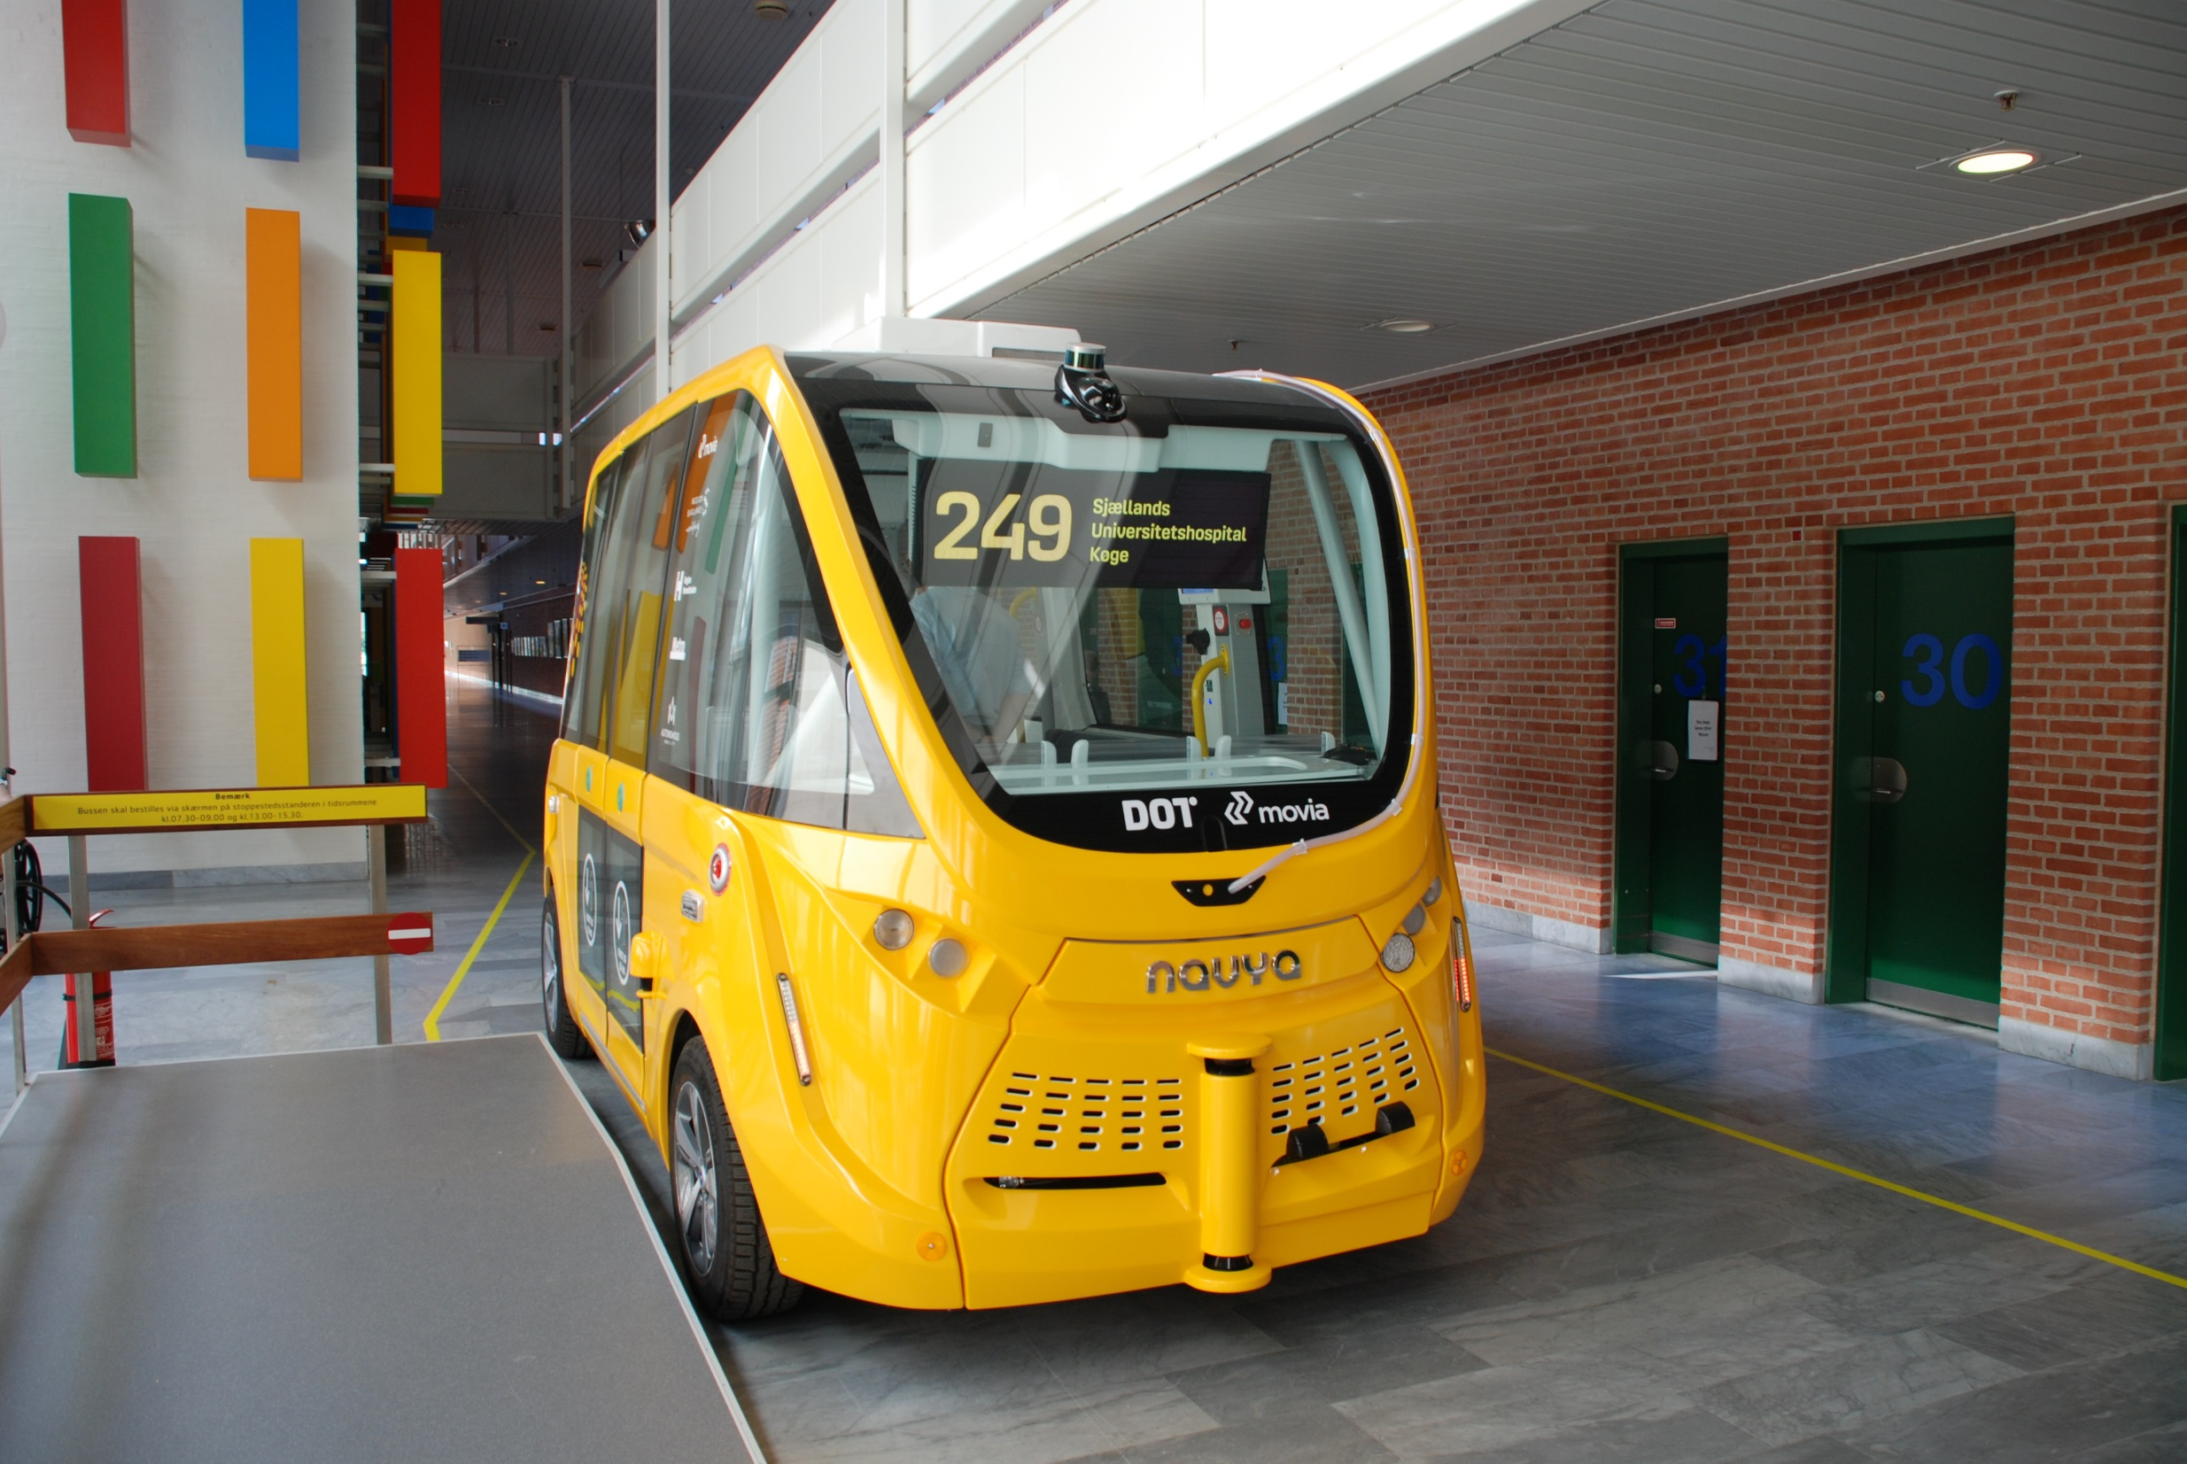
Førerløse busser i kollektiv trafik
Mobilitetschef Anette Enemark, Movia
Dialogmöte kring framtidens kollektivtrafik på landsbygden
2. April 2019

Slide 2
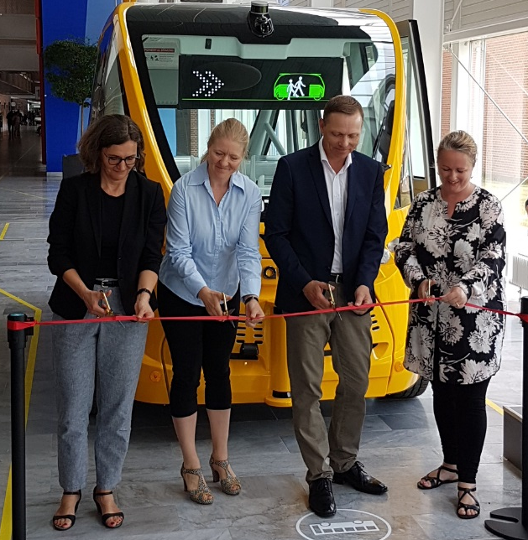
Danmarks premieren
Første førerløse bus i rutedrift
28. maj 2018

Slide 3
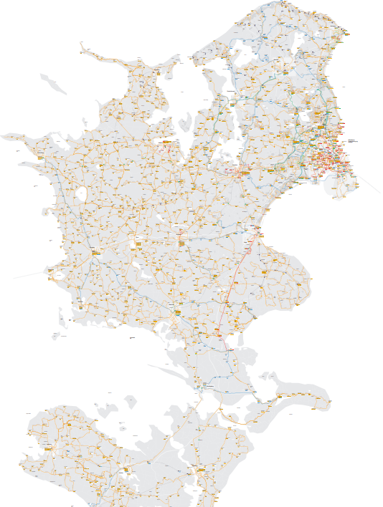

Progressive test
Indendørs, sommer 2018
0,4 km rute, 4 stop, 3,5 km/t, fører ombord, SAE niveau 3. Patienter, pårørende og personale.
Erhvervsområdet
Lautrupgaard,
Ballerup
Offentlig vej, sommer 2019
2,6 km rute, 6 stop, offentlig vej, blandet trafik, On-demand, SAE niveau 3. Personale, patienter og pårørende.
Sjællands
Universitetshospital,
Køge
Offentlig vej, sommer 2020
2 busser, 2 km rute, 2 trafiklys, tæt trafik, busterminal og S-tog station, SAE niveau 4. Personale, patienter og pårørende.
Slagelse
Sygehus
Peak & Off-peak, Sommer 2021
Tre shuttles og to 24-personers busser, Integreret med kollektiv trafik på BRT, trafiklys, on-demand, SAE niveau 4. Ansatte, studerende.

Slide 4
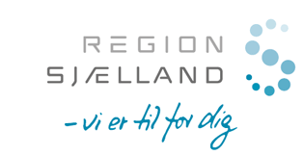

Vision for førerløse teknologier
Førerløse køretøjer tilbyder fleksible og bæredygtige mobilitetstilbud i både bynære og landlige geografier:
  Førerløse busser som til- og fra-bringer i byen med fokus på ”first & last mile”.
  Førerløse busser på landet bringer kunder fra dør til dør lokalt, eller fra dør til videre transport med (konventionel) kollektiv trafik.
  BRT løsninger med førerløse busser i byer og bynære geografier.
  Førerløse busser i rutetrafik.
Notes:
Visionen for førerløs teknologi er at kunne servicere borgere og erhvervsliv med mere attraktive mobilitetstilbud. Teknologien har potentialet til at kunne levere langt mere og fleksibel busdrift for de samme penge.
Perspektiverne er at Samarbejdet skal understøtte denne vision helt fra det nuværende indendørs forsøg med 3,5 km/t og til vi kommer ud i kompleks og tæt trafik på offentlig vej, hvor visionen er blevet til virkelighed og teknologien er overgået til almindelig drift.

Slide 5
Læringstrappe for førerløs drift
2018
65 dage
2019
Til vi har lært
hvad vi skal
2020
Til pengene
løber ud
2021
6-8 md, 36-48 drifts-md
Blandet flåde, interaktion, BRT
Kompleksitet
Udendørs, befærdet vej, blandet trafik
Flere operatører med forskellige bus-typer
Aften/nat drift
Ondemand og rute
Kørsel i SAE niveau 4
Udendørs, blandet trafik, on-demand
Kørsel gennem lyskryds
Rutedrift med 2 busser
Kørsel i SAE niveau 4 (ingen fører ombord)
Indendørs, lav hastighed, on-demand
Rute- og behovsstyret drift
Kørsel i SAE niveau 3
Kørsel i SAE niveau 4
Fuld-integreret behovsstyret drift
Rutedrift
SAE niveau 3
Første kundeerfaringer
Første tekniske erfaringer
Første erfaringer med behovsstyret drift
Tid

Slide 6
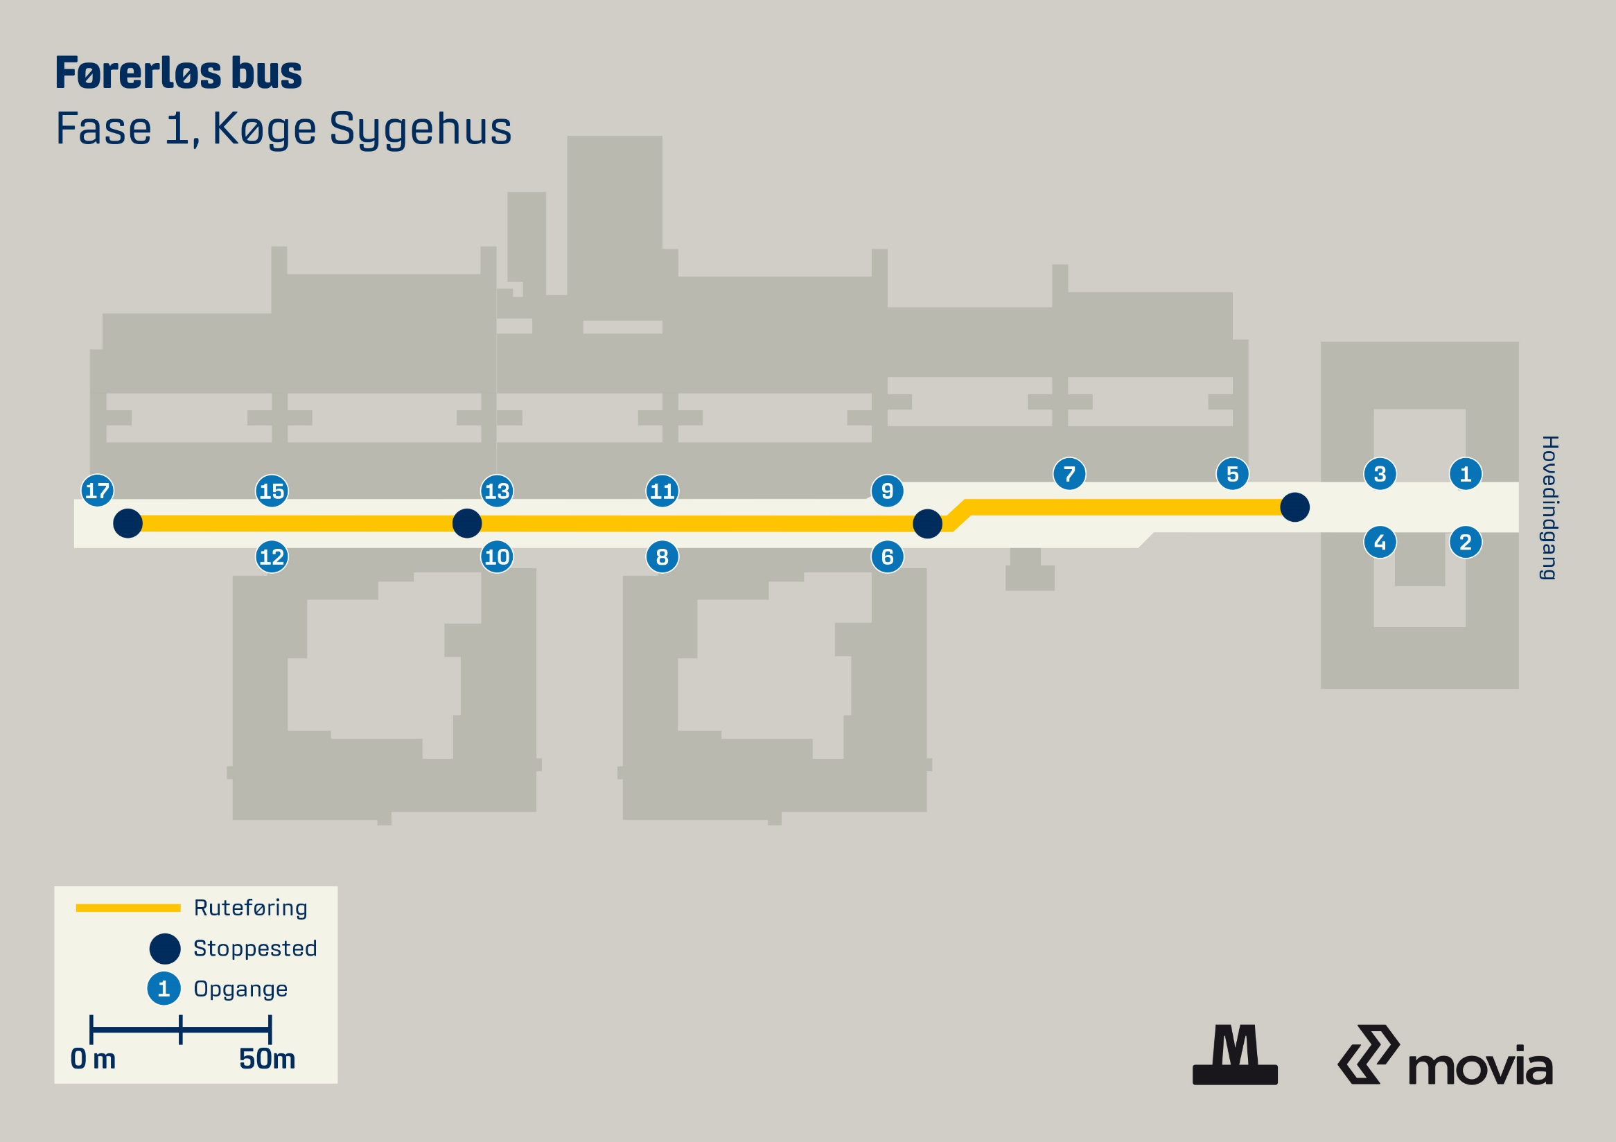
Fase 1: Forsøg på indendørs areal

Slide 7
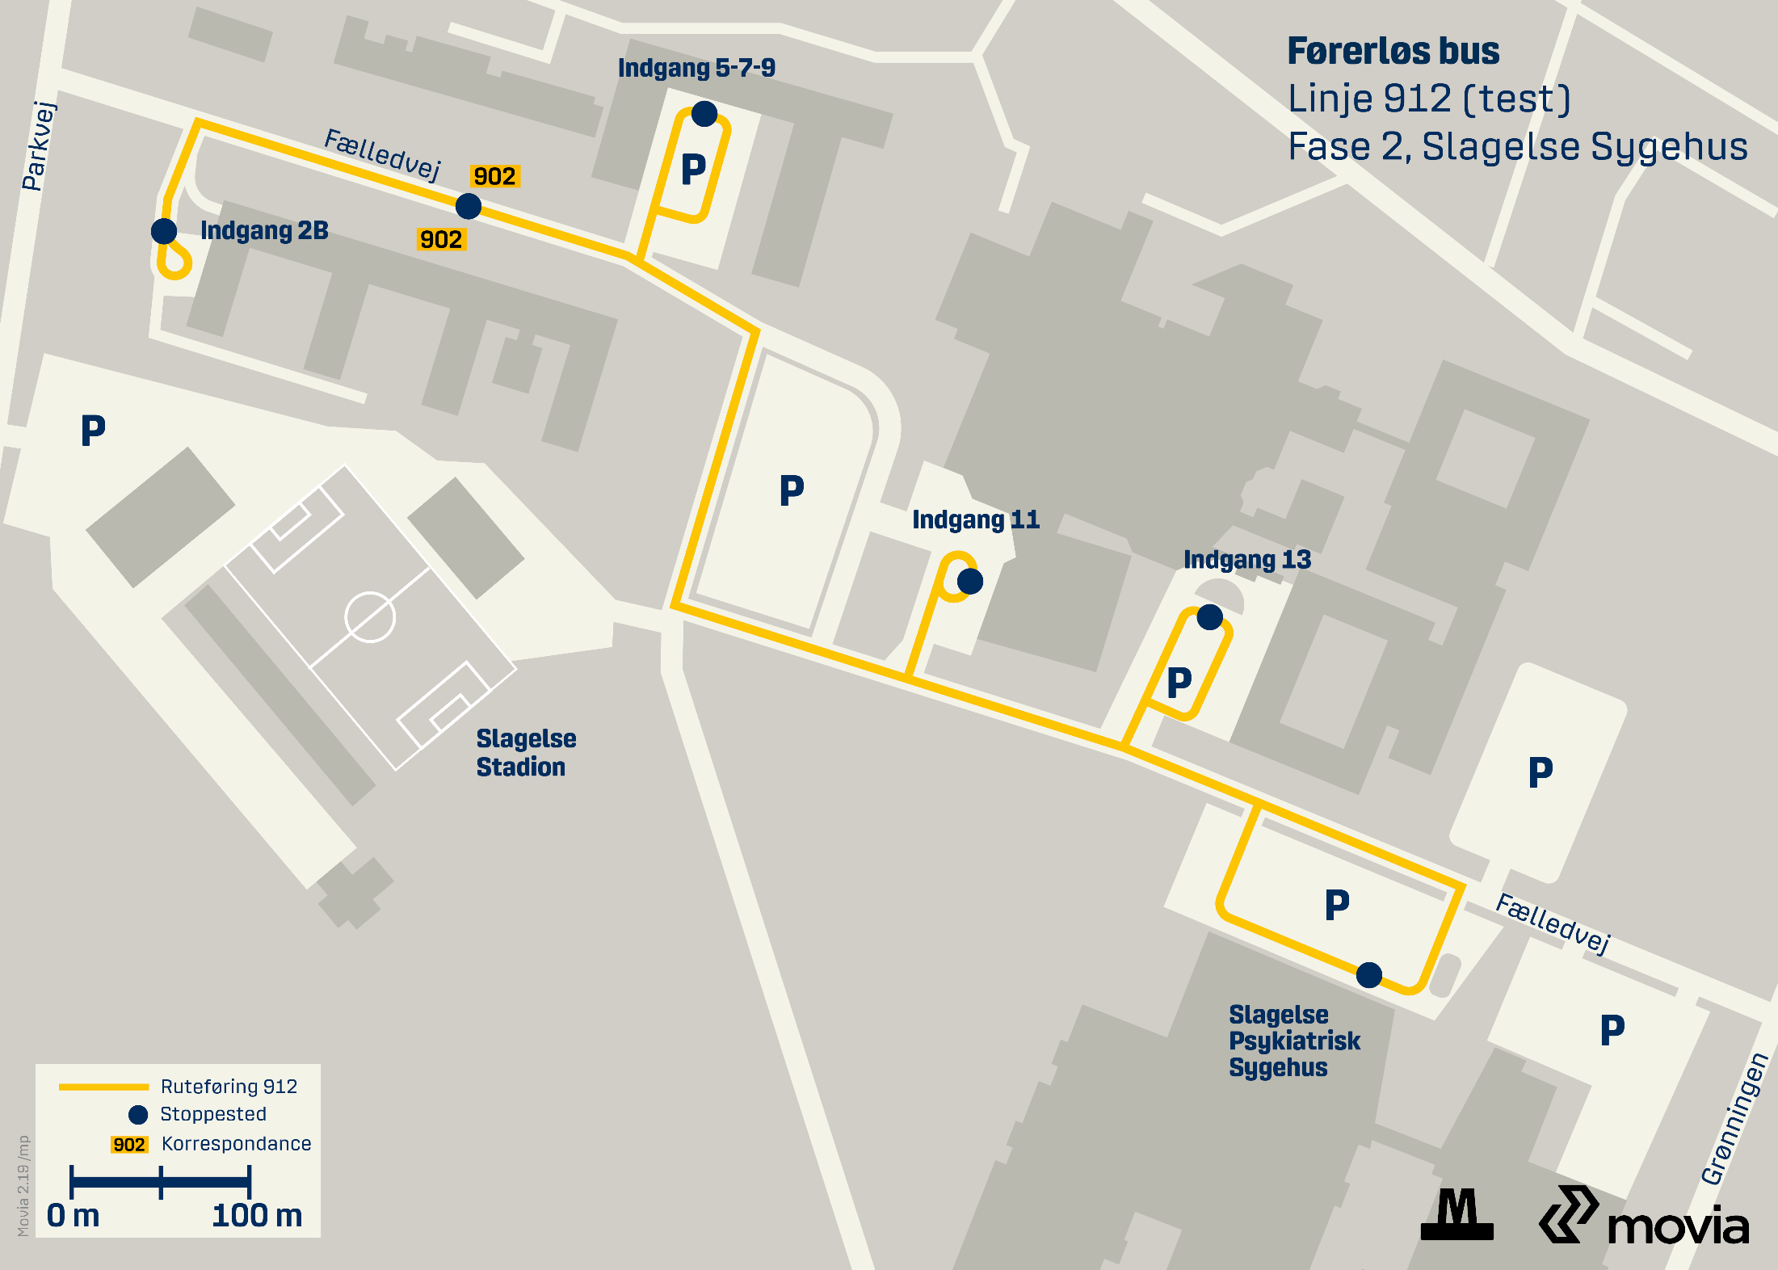

Slide 8
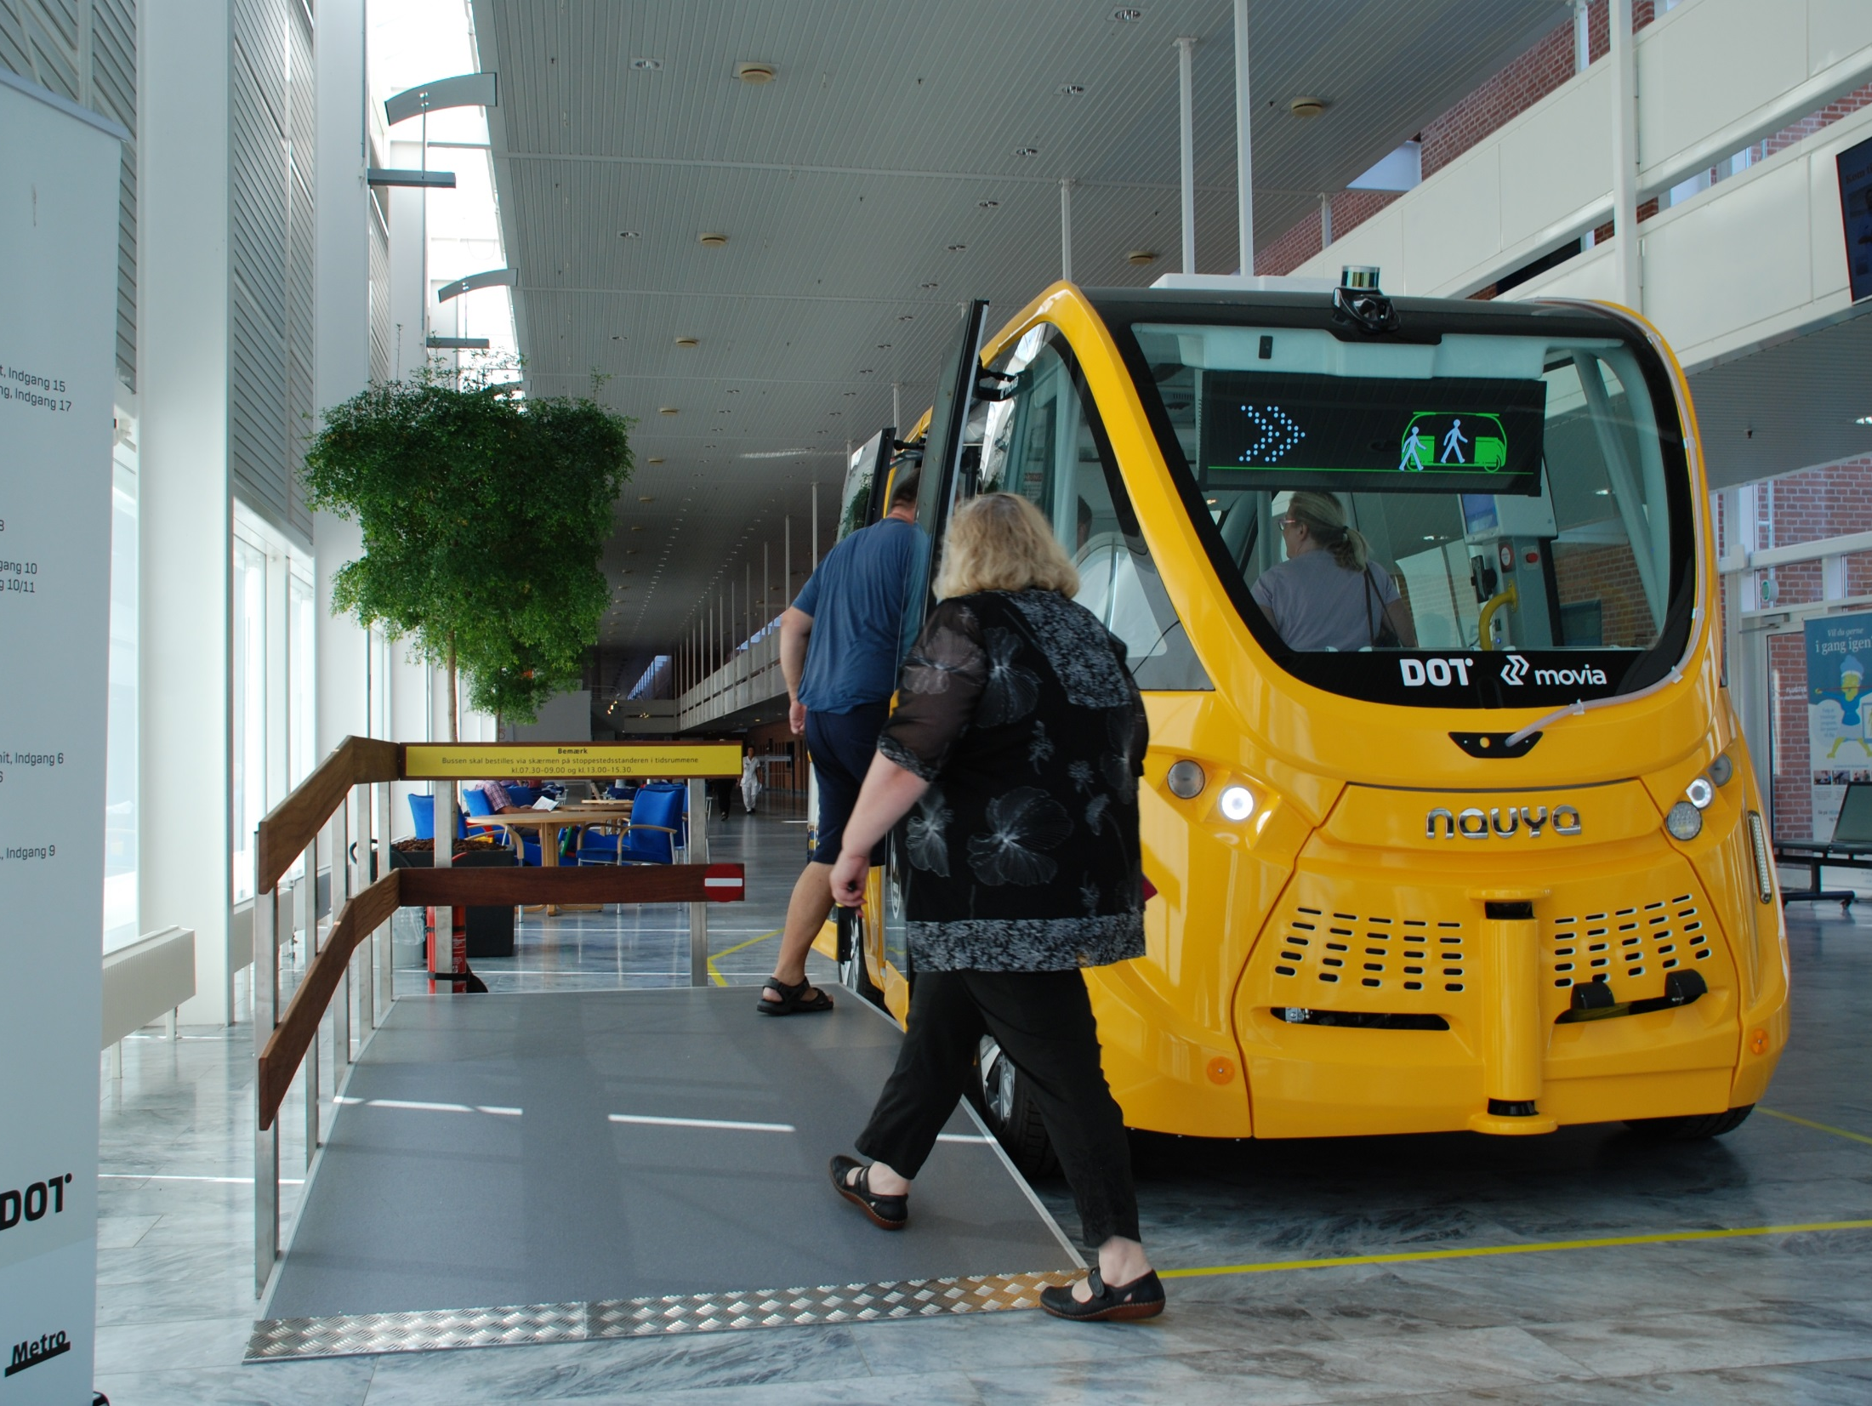
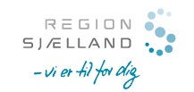

Hvorfor innovation i offentligt selskab?
For at
Presse og forme udviklingen af førerløs teknologi til kollektiv brug i Danmark,
Skabe et fundament af konkret viden og ”hands on” driftsmæssig erfaring med den førerløse teknologi på dets nuværende stade,
Undersøge, forstå og modne teknologien i forhold til emner som brugeradfærd, brugervenlighed (fx handicapforhold og tilfredshed) samt brugeraccept.

Slide 9
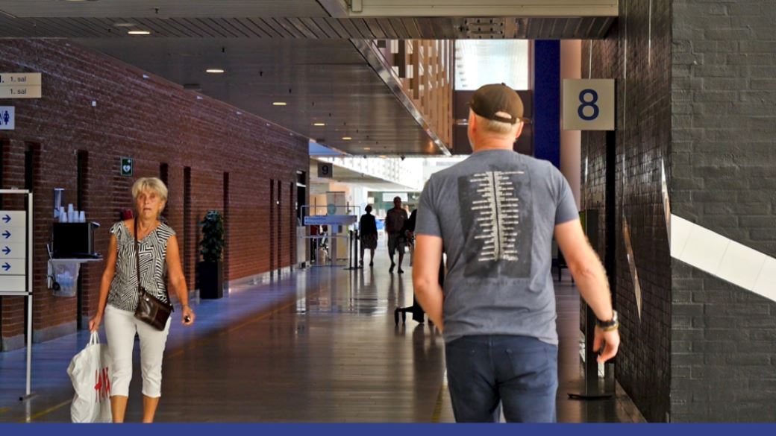
Video: https://www.youtube.com/watch?v=dZZeoEjT_hI&feature=youtu.be

Slide 10
Driften på Køge Sygehus
Hovederfaringer
Fornuftig høj driftstabilitet
Tre driftsnedbrud
Ingen GPS lokalisering Software fejl
Antallet af rapporterede software-fejl (behov for genstart) er faldet støt gennem testen. Operatøren arbejder tæt sammen med busproducenten om at nedbringe fejlene, der kræver manuel genstart af bussens software, hvor driften sættes på pause i et par minutter.

Slide 11




Bruger erfaringer
Resultaterne fra EPINION travel along interview
DRIVERE for brug handler om at føle sig selvhjulpen, ikke være til besvær samt nysgerrighed om den
nye teknologi
Bussen har ligeså mange BRUGERE med almindelig mobilitet som nedsat mobilitet – brug er i ligeså høj grad drevet af lyst som
egentligt behov
Den tilgængelige INFORMATION er ikke iøjnefaldende eller tilstrækkelig og efterlader nogen tvivl
om formål med og
målgruppe for bussen
BARRIERER for brug omhandler ikke frygt eller utryghed, men ‘kan selv, vil selv’-mentalitet og
usikkerhed om bl.a.
bussens målgruppe
ON DEMAND-KØRSEL fungerer ikke optimalt pga. manglende forståelse for teknologien og enkelte
tekniske barrierer
OPERATØREN ombord medvirker til tryghed og accept, men løfter primært en del af informationsopgaven

Slide 12
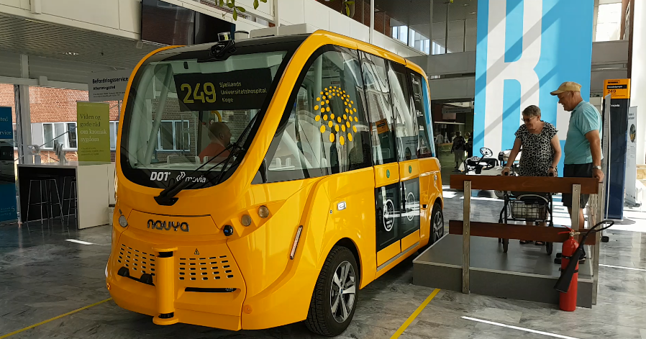
Interaktionen med ”omverdenen”

Slide 13
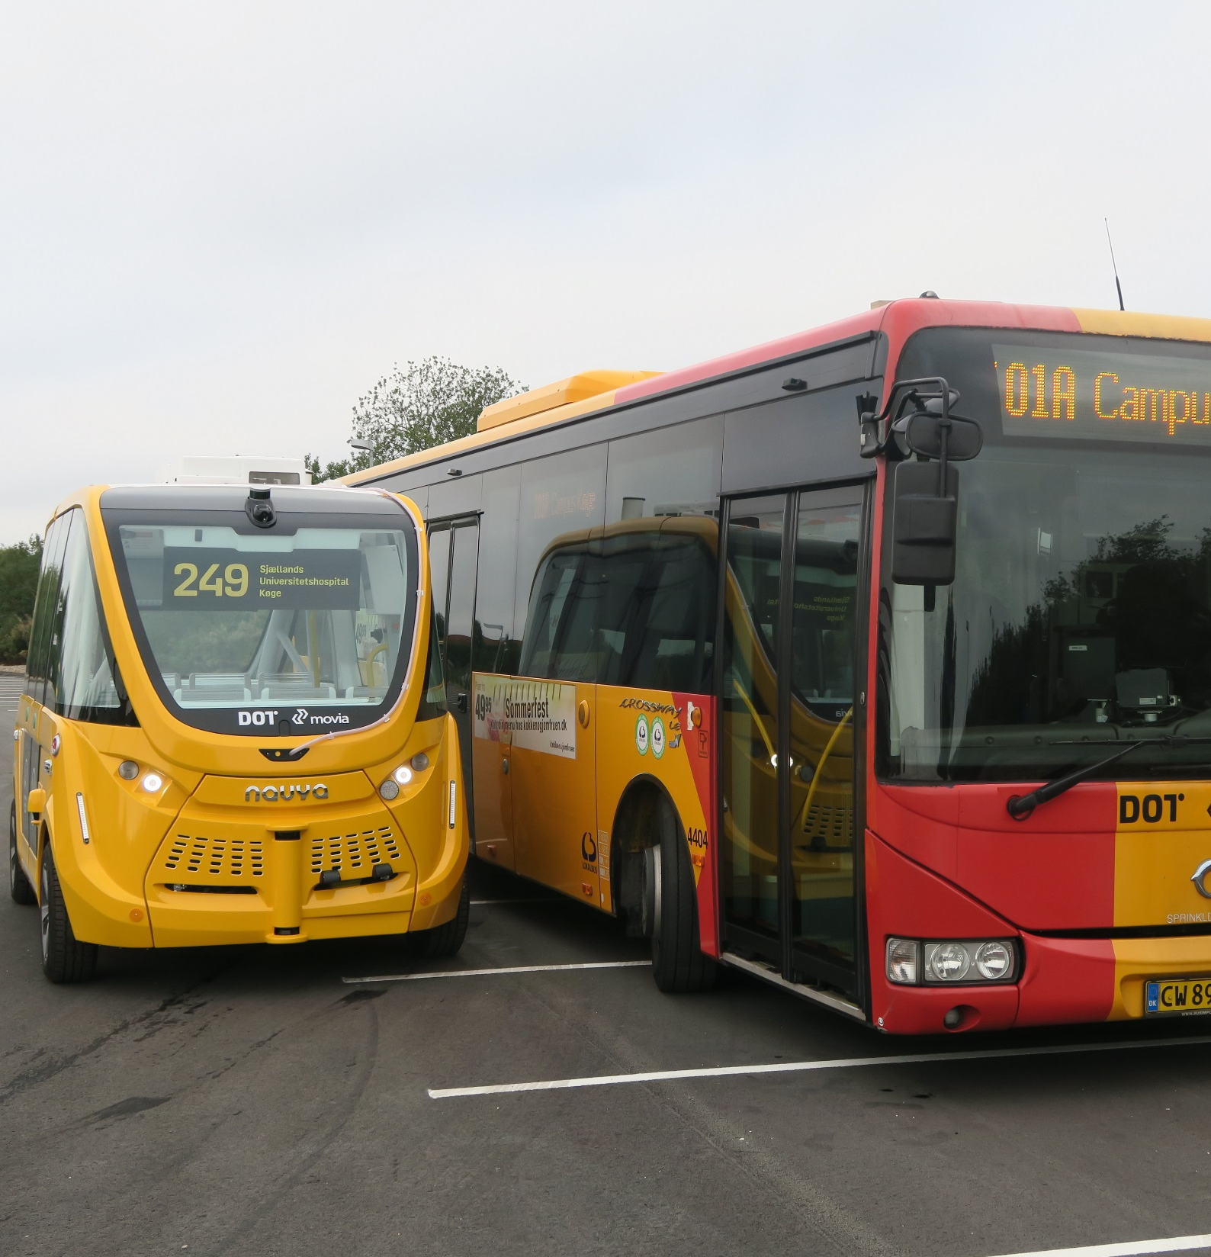
Afslutning
Nuanceringen….
Egen audi?
På landet og i byen
Vejen frem …

Slide 14
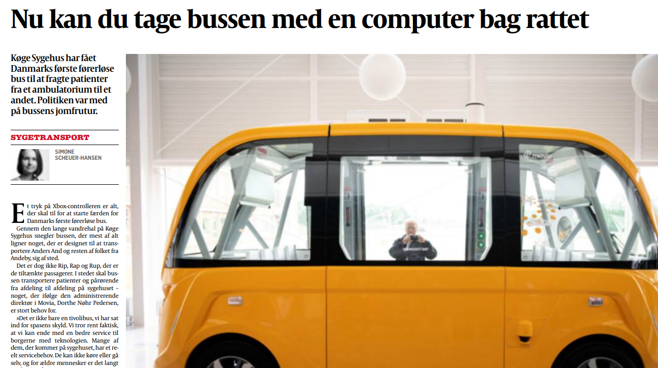
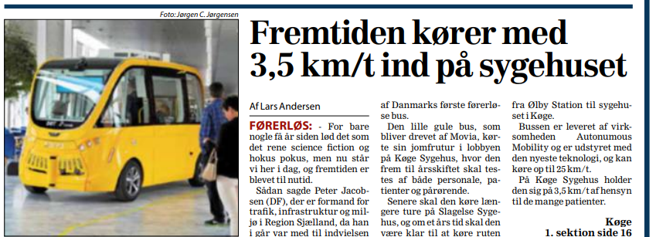
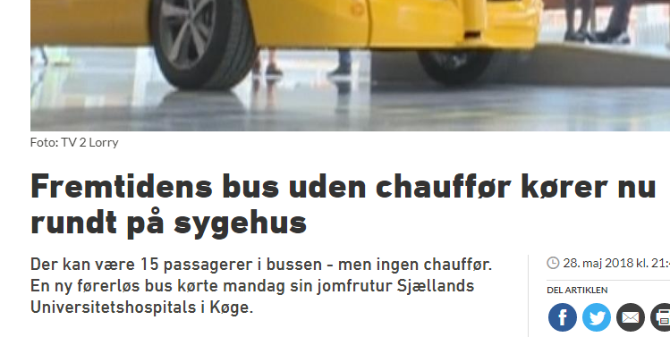
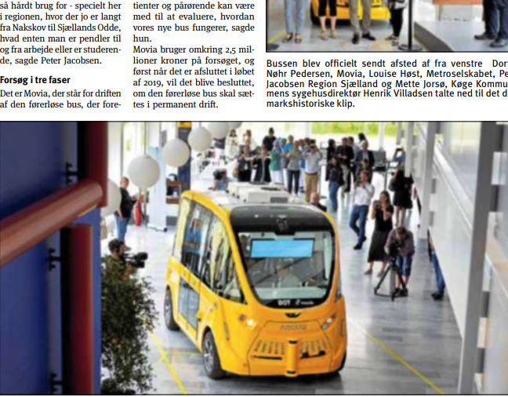
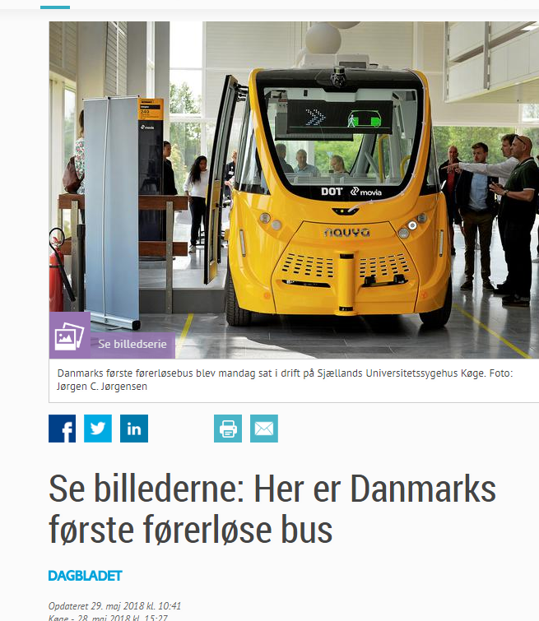
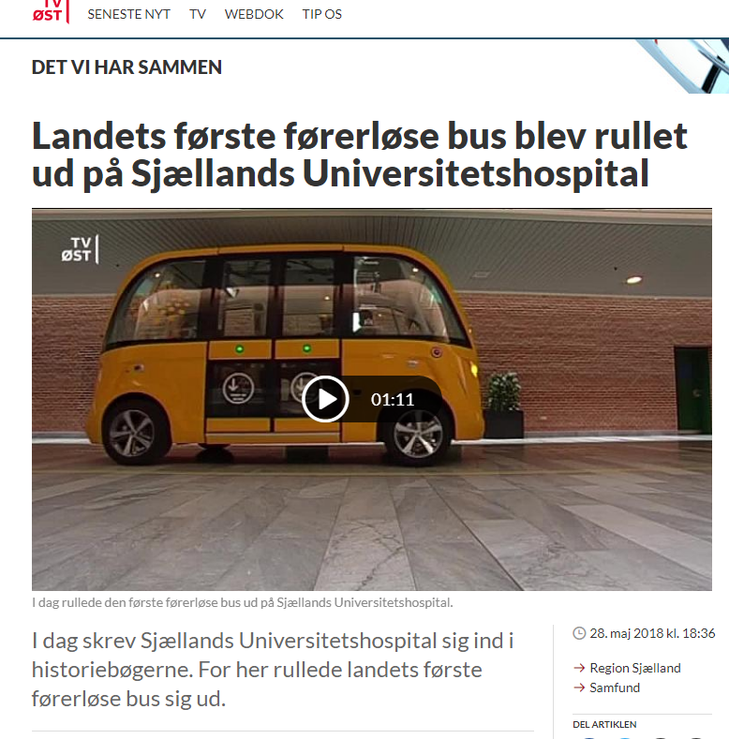
Mobilitetschef
Anette Enemark
aen@moviatrafik.dk
+45 30 56 69 97

Slide 15
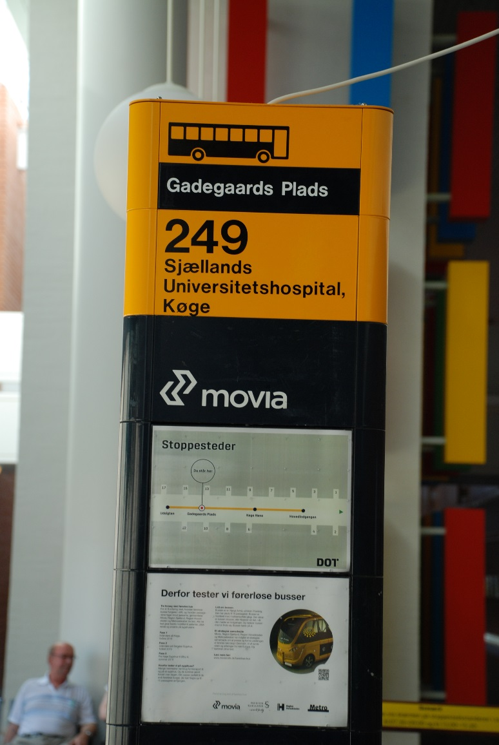
DOT filmen

